Slide 1
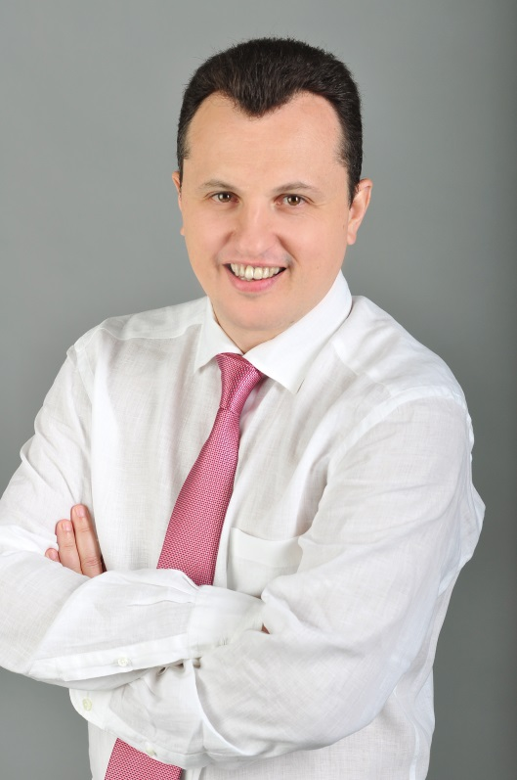
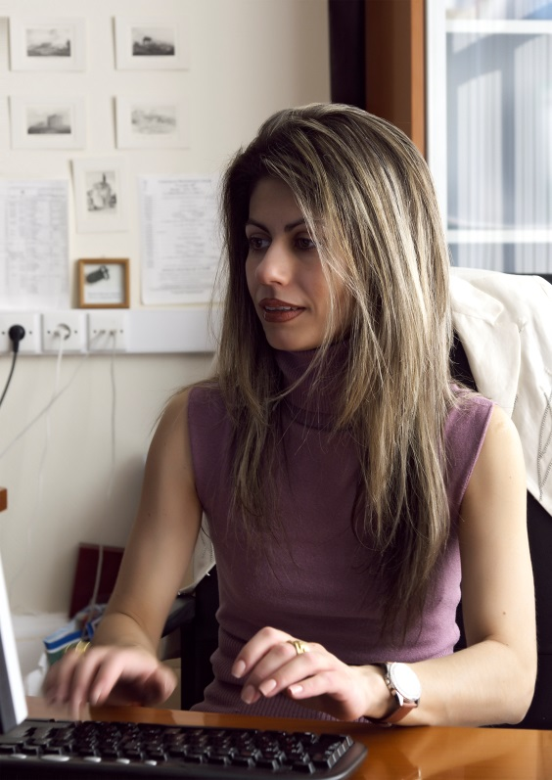
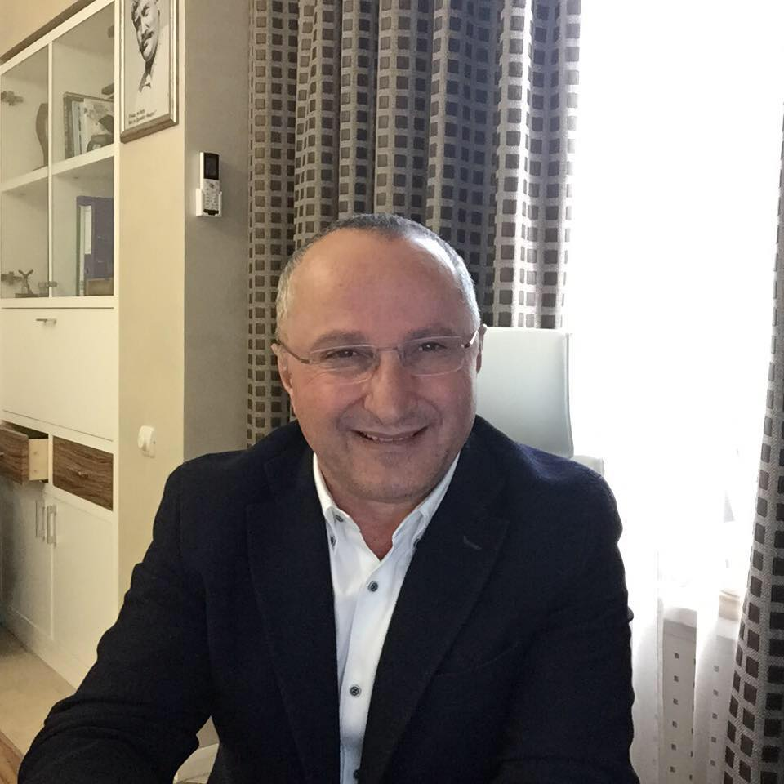
Правление ГРЕЧЕСКОГО КУЛЬТУРНОГО ЦЕНТРА
ΔΙΟΙΚΗΤΙΚΟ ΣΥΜΒΟΥΛΙΟ Κ.Ε.Π.
Карафулиди
Федор Александрович
Илиопуло Андрей Андреевич
Теодора Янници
Председатель Правления
Директор,
Заместитель Председателя
Заместитель Председателя

